Slide 1
济南市2020年春季学期延期开学网络学习资源
初中历史九年级
第1课 夏商周时期：早期国家的产生与社会变革（复习）
山东省济南实验初级中学 吴冬梅
济南市教育教学研究院监制

Slide 2
夏商周时期： 早期国家的产生与社会变革
中国古代史单元复习
山东省济南实验初级中学 吴冬梅

Slide 3
知识回顾
知识落实
实战演练

Slide 4
一. 知识回顾

Slide 5
你还记得夏商周时期的时代特征吗？
早期国家的产生与社会变革
？
？

Slide 6
早期国家的产生
夏
商
周
西周
东周
春秋战国时期

Slide 7
早期国家的产生
夏
商
西周
标志着中国早期国家的产生
世袭制
大道之行也，天下为公，选贤与能，……是为大同。今大道既隐，天下为家，……是为小康。 ——《礼记•礼运》

Slide 8
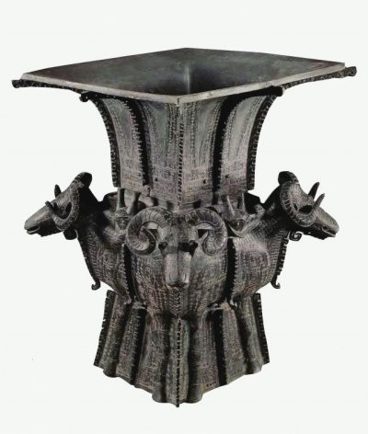
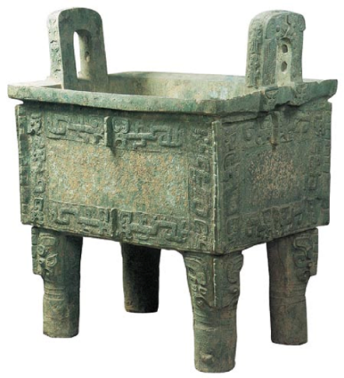
早期国家的产生
夏
商
西周
标志着中国早期国家的产生
青铜器
司母戊鼎
四羊方尊
甲骨文
甲骨文是已知最早的汉字，我国有文字可考的历史从商朝开始。

Slide 9
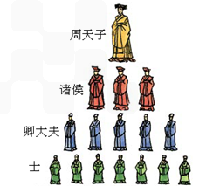
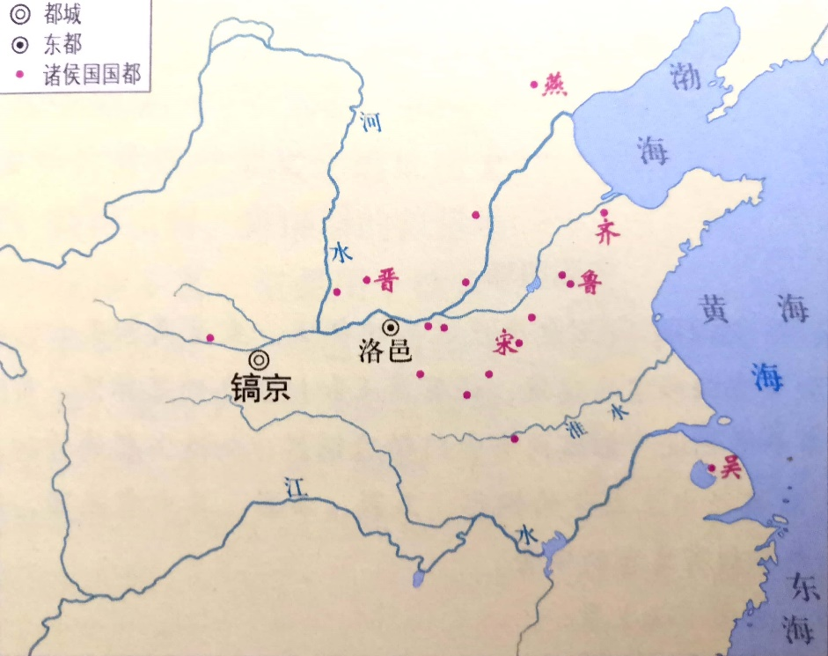
早期国家的产生
夏
商
西周
标志着中国早期国家的产生
青铜器：司母戊鼎、四羊方尊
甲骨文：甲骨文是已知最早的汉字，我国有文字可考的
历史从商朝开始。
分封制
周初分封诸侯国分布图
作用：保证了周王朝对地方
的控制，稳定了政局，
扩大了统治范围。

Slide 10
早期国家的产生
夏
商
西周
标志着中国早期国家的产生
青铜器：司母戊鼎、四羊方尊
甲骨文：甲骨文是已知最早的汉字，我国有文字可考的
历史从商朝开始。
分封制 作用：保证了周王朝对地方的控制，稳定
了政局，扩大了统治范围。

Slide 11
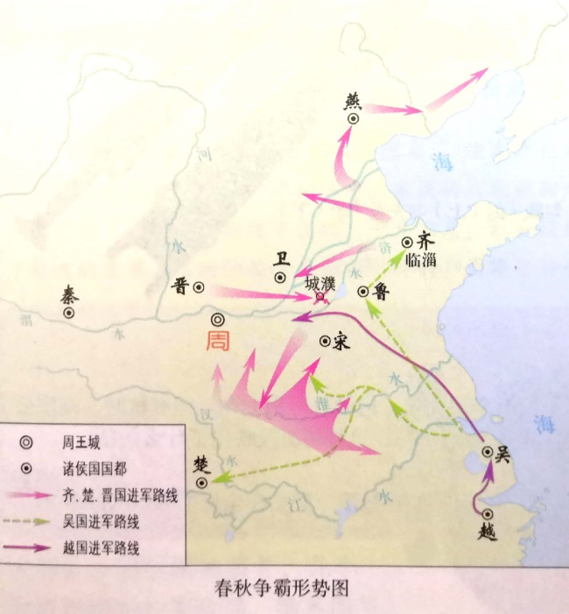
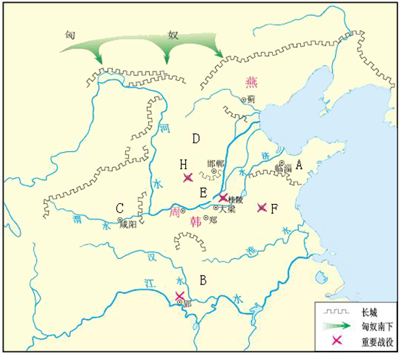
社会变革
春秋战国时期
平王之时，周室衰微，诸侯强并弱，齐楚秦晋始大，政由方伯。——《史记•周本纪》
军事上：
经济上：
政治上：
思想上：
诸侯纷争
春秋争霸形势图
战国形势图

Slide 12
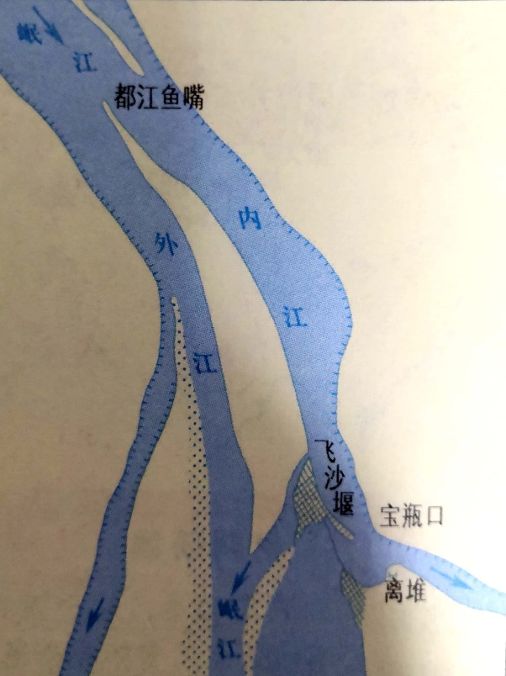
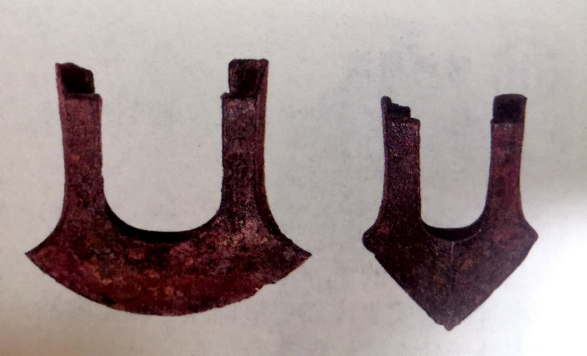
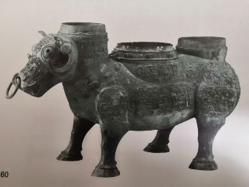
社会变革
春秋战国时期
李冰
军事上
经济上：
政治上：
思想上：
诸侯纷争
春秋时期的铁制农具
春秋晚期的青铜器牛尊
都江堰示意图
铁农具和牛耕的使用和推广，促进生产力发展。
水旱从人，不知饥馑。时无荒年，天下谓之“天府”也。
——《华阳国志•蜀志》

Slide 13
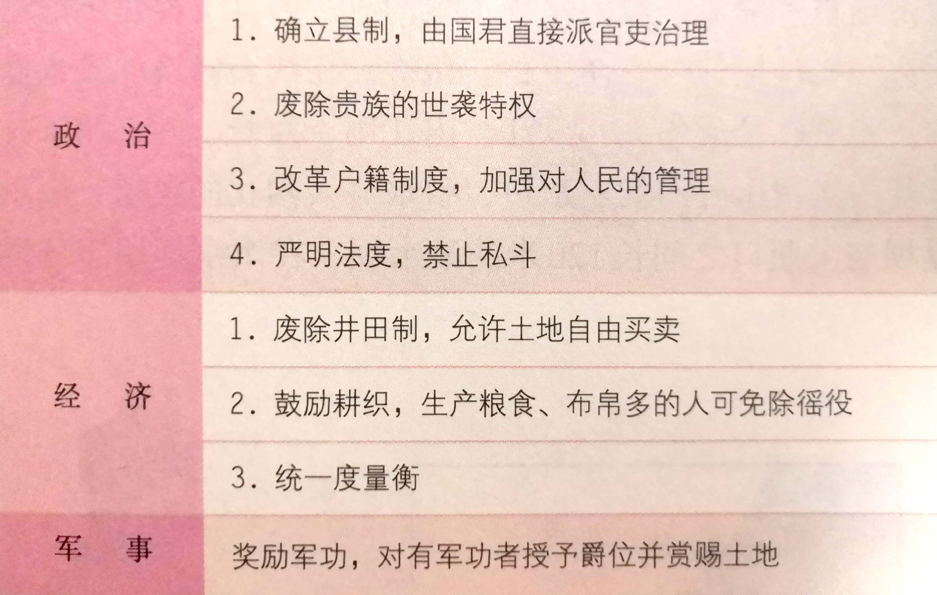
社会变革
春秋战国时期
商鞅变法
军事上
经济上
政治上：
思想上：
诸侯纷争
铁农具和牛耕的使用和推广
李冰主持修建的都江堰

Slide 14
政治上：
商鞅变法
作用：秦国成为最强盛的诸侯国；为秦统一全国奠定了基础。

Slide 15
社会变革
春秋战国时期
军事上
经济上
政治上
思想上：
诸侯纷争
铁农具和牛耕的使用和推广
李冰主持修建的都江堰
老子
商鞅变法
世间事物都有对立面，对立的双方可以相互转化；顺应自然，“无为而治”
百家争鸣
为政以德，譬如北辰，居其所而众星共之。 ——《论语•为政》
孔子

Slide 16
夏：标志着中国早期国家的产生
商：青铜器、甲骨文
西周：分封制
早期国家的产生
夏商周时期
军事上：诸侯纷争
经济上：1.铁农具和牛耕的使用和推广
2.李冰主持修建的都江堰
政治上：商鞅变法
思想上：百家争鸣
社会变革
春秋战国时期

Slide 17
二. 知识落实

Slide 18
课标要求：
1.知道夏朝的建立标志着国家的产生，知道夏、商、周三代的更替，了解西周的分封制及其作用。
2.了解青铜工艺的成就，知道甲骨文是已知最早的汉字。
3.知道春秋战国时期诸侯国之间的战争，了解这一时期的社会变化。
4.通过商鞅变法，认识改革使秦国逐渐强大起来。
5.通过都江堰工程感受中国古代人民的智慧和创造力。
6.知道孔子和老子，初步理解“百家争鸣”对后世的深远影响。

Slide 19
请同学们用2分钟记住下面6个知识点
1.中国历史上第一个王朝，中国早期国家产生的标志是：
夏朝建立。
2.西周重要的地方行政制度：分封制
3.分封制的积极作用：保证了周王朝对地方的控制，稳定了
政局，扩大了统治范围。
4.商朝文明的代表：青铜器、甲骨文
5.商朝青铜器的代表：司母戊鼎、四羊方尊
6.我国有文字可考的历史开始于：商朝甲骨文

Slide 20
请同学们用3分钟记住下面4个知识点
7.春秋战国时期社会变化的主要表现：
（经济）铁制工具和牛耕的使用和推广、（军事）诸侯纷争、
（政治）商鞅变法、（思想）百家争鸣
8.战国时期，闻名世界的秦国防洪灌溉工程：李冰修建的都江堰
9.战国时期的变法中成效最显著（比较彻底）的是：商鞅变法
10.商鞅变法的作用：秦国成为最强盛的诸侯国；
为秦统一全国奠定了基础。

Slide 21
请同学们用5分钟记住下面表格中的知识点
11.百家争鸣
学派 | 代表 | 时期 | 主要主张
道家 | 老子 | 春秋 | 世间的事物都有其对立面，对立双方可以互相转化（朴素的辩证法）；顺应自然，“无为而治”。
 | 庄子 | 战国 | 顺应自然和民心；追求精神自由，保持独立人格
儒家 | 孔子 | 春秋 | 1.大思想家——儒家学派创始人；“仁”（核心思想）、“仁者爱 人”；以德治国，反对苛政。 2.大教育家——创办私学；“有教无类”；注重道德教育和文化知 识教育；整理文献。 《论语》 影响：儒家学说成为封建文化的正统思想。
 | 孟子 | 战国 | “仁政”；“民为贵，社稷次之，君为轻”；反对一切非正义战争
 | 荀子 | 战国 | “礼治”
墨家 | 墨子 | 战国 | “兼爱”“非攻”；选贤任能；提倡节俭
法家 | 韩非 | 战国 | 以法治国，建立中央集权专制统治
影响：百家争鸣促进了思想和学术的繁荣，成为中国古代第一次思想文化发展的高峰，为 中国古代文化的发展奠定了基础，对后世有十分重要而深远的影响。

Slide 22
三. 实战演练

Slide 23
请同学们用8分钟完成第一个练习题
1.（14分）阅读材料，完成下列要求。
材料一 卫鞅曰：“治世不一道，便国不法古。故汤武不循古而王，夏殷不易礼而亡。反古者不可非，而循礼者不足多。”孝公曰：“善。”以卫鞅为左庶长，卒定变法之令。
——《史记·商君列传》
（1）文中“卫鞅”的主张是哪家学派的观点？他在哪国变法？（4分）
材料二 ……有军功者，各以率受上爵……戮力本业，耕织致粟帛多者复其身……而集小乡邑聚为县，置令、丞，凡三十一县。 ——《史记·商君列传》
（2）依据材料二，归纳该变法的内容。（6分）
材料三 孝公用商鞅之法，移风易俗，民以殷富，国以富强，百姓乐用，诸侯亲服，获魏楚之师，举地千里，至今治强。 ——李斯《谏逐客书》
（3）依据材料三，概括商鞅变法的作用。（4分）

Slide 24
（14分）阅读材料，完成下列要求。
材料一 卫鞅曰：“治世不一道，便国不法古。故汤武不循古而王，夏殷不易礼而亡。反古者不可非，而循礼者不足多。”孝公曰：“善。”以卫鞅为左庶长，卒定变法之令。
——《史记·商君列传》
（1）文中“卫鞅”的主张是哪家学派的观点？他在哪国变法？（4分）
学派：法家
诸侯国：秦国

Slide 25
材料二 ……有军功者，各以率受上爵……戮力本业，耕织致粟帛多者复其身……而集小乡邑聚为县，置令、丞，凡三十一县。
——《史记·商君列传》
（2）依据材料二，归纳该变法的内容。（6分）
内容：奖励军功；鼓励耕织；确立县制。

Slide 26
材料三 孝公用商鞅之法，移风易俗，民以殷富，国以富强，百姓乐用，诸侯亲服，获魏楚之师，举地千里，至今治强。
——李斯《谏逐客书》
（3）依据材料三，概括商鞅变法的作用。（4分）
作用：秦国成为最强盛的诸侯国。

Slide 27
1.（14分）阅读材料，完成下列要求。
材料一 卫鞅曰：“治世不一道，便国不法古。故汤武不循古而王，夏殷不易礼而亡。反古者不可非，而循礼者不足多。”孝公曰：“善。”以卫鞅为左庶长，卒定变法之令。
——《史记·商君列传》
（1）文中“卫鞅”的主张是哪家学派的观点？他在哪国变法？（4分）
材料二 ……有军功者，各以率受上爵……戮力本业，耕织致粟帛多者复其身……而集小乡邑聚为县，置令、丞，凡三十一县。 ——《史记·商君列传》
（2）依据材料二，归纳该变法的内容。（6分）
材料三 孝公用商鞅之法，移风易俗，民以殷富，国以富强，百姓乐用，诸侯亲服，获魏楚之师，举地千里，至今治强。 ——李斯《谏逐客书》
（3）依据材料三，概括商鞅变法的作用。（4分）
学派：法家 诸侯国：秦国
内容：奖励军功；鼓励耕织；确立县制。
作用：秦国成为最强盛的诸侯国。

Slide 28
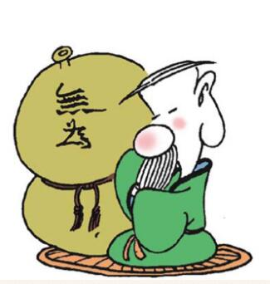
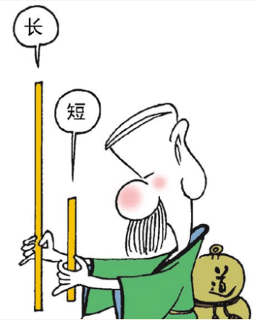
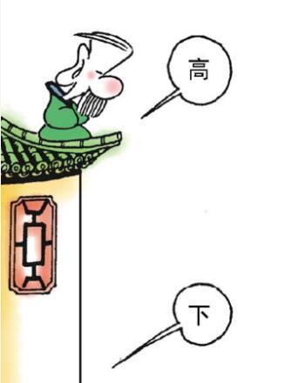
请同学们用8分钟完成第二个练习题
2.（14分）阅读材料，完成下列要求。
材料一
——改编自蔡志忠漫画《老子说》
（1）材料一中的两幅漫画反映了哪一学派的哪些观点？（6分）
材料二 伏尔泰对孔子的思想极为推崇，“孔子”成为他敢于反抗专制的“守护神”。他把孔子的思想概括为“德治主义”，坚定地主张法国应该实行“德治主义”。 ——《孔子思想对世界文明的影响》
（2）材料二中的“德治主义”体现了孔子思想的核心是什么？伏尔泰为什么推崇孔子的思想？（4分）
材料三 “百家争鸣”的局面形成了中国古代历史上文化繁荣的鼎盛时代。诸子学说的不少命题成为后代学说的萌芽形态，后来的学者大都从这里吸取思想材料或理论形式，进行改造和发展的工作。
——侯外庐《中国思想史纲》
（3）依据材料三，归纳“百家争鸣”的影响。（4分）
“道常无为而无不为，侯王若能守之，万物将自化。”
“故有无相生，难易相成，长短相较，高下相倾……”

Slide 29
2.（13分）阅读材料，完成下列要求。
材料一
——改编自蔡志忠漫画《老子说》
（1）材料一中的两幅漫画反映了哪一学派的哪些观点？（6分）
“道常无为而无不为，侯王若能守之，万物将自化。”
“故有无相生，难易相成，长短相较，高下相倾……”
学派：道家
观点：无为而治；世间的事物都有其对立面，对
立的双方可以相互转化（或朴素的辩证法）

Slide 30
材料二 伏尔泰对孔子的思想极为推崇，“孔子”成为他敢于反抗专制的“守护神”。他把孔子的思想概括为“德治主义”，坚定地主张法国应该实行“德治主义”。
——《孔子思想对世界文明的影响》
（2）材料二中的“德治主义”体现了孔子思想的核心是什么？伏尔泰为什么推崇孔子的思想？（4分）
核心：仁
原因：伏尔泰认为孔子思想是反抗专制的武器

Slide 31
材料三 “百家争鸣”的局面形成了中国古代历史上文化繁荣的鼎盛时代。诸子学说的不少命题成为后代学说的萌芽形态，后来的学者大都从这里吸取思想材料或理论形式，进行改造和发展的工作。
——侯外庐《中国思想史纲》
（3）依据材料三，归纳“百家争鸣”的影响。（4分）
影响：百家争鸣形成了中国古代历史上文化繁荣
的鼎盛时代；为古代文化的发展奠定了基
础，对后世有十分重要而深远的影响。

Slide 32

材料解析要诀
审题抓住提示语
材料中找关键词
读懂读透深体会
联系所学规范写
• • •
• • •
写提示语
分行写
不写错别字
• • •

Slide 33
制作单位：山东省济南实验初级中学
录制时间：2020年2月

